Slide 1
C# - +0405 לולאות

Slide 2
ביחידה זו נלמד:
פיתוח החשיבה
2 סוגי לולאות:
while
for
פקודות break ו- continue
לולאות מקוננות

Slide 3
חישוב סכום ספרותיו של מספר
בהינתן מספר שלם חיובי כלשהו, נרצה למצוא את סכום ספרותיו
דוגמאות:
347 ← 3+4+7 = 14
2251 ← 2+2+5+1 =10
14
347
מצב סופי:
347
מצב התחלתי:
10
2251
מצב סופי:
2251
מצב התחלתי:

Slide 4
חישוב סכום ספרותיו של מספר – ההוראות בהן מותר להשתמש
מותר להשתמש בעיגולים במרחב לשמירת ערכים
"תן ספרה ימנית"
דוגמא: 347 ← 7
שקול לפעולת %10
"קצץ ספרה ימנית"
דוגמא: 347 ← 34
קיצוץ מספר חד ספרתי מחזיר את הערך 0
שקול לפעולת 10/
7
347
34
347

Slide 5
חישוב סכום ספרותיו של מספר – הפתרון
שים ערך 0 בעיגול כחול
כל עוד הערך בעיגול הסגול אינו 0:
"תן ספרה ימנית" של הערך שבעיגול הסגול והוסף אותו לערך שבעיגול הכחול
"קצץ ספרה ימנית" – עבור הערך שבעיגול הסגול
הצג את הערך שבעיגול הכחול
0
7
11
14
347
34
3
0
מצב התחלתי:

Slide 6
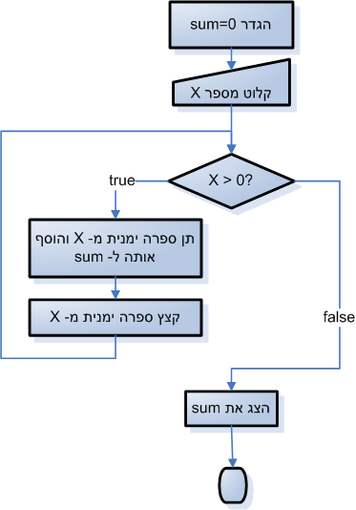
חישוב סכום ספרותיו של מספר – תרשים זרימה
זוהי הנקודה בה אנו מחליטים האם לבצע את כל התהליך פעם נוספת, או לצאת

Slide 7
חישוב סכום ספרותיו של מספר – כתיבה פורמאלית
הרצה יבשה:
sum = 0
sum = 2
sum = 9
sum = 13
הגדר sum=0
קלוט מספר לתוך X
כל עוד X> 0:
תן ספרה ימנית מ- X והוסף אותה ל- sum
קצץ מ- X ספרה ימנית
הצג את sum
X= 4
X= 0
X= 47
X= 472
שימוש במושג "כל עוד" מעיד על קטע שיש לחזור עליו

Slide 8
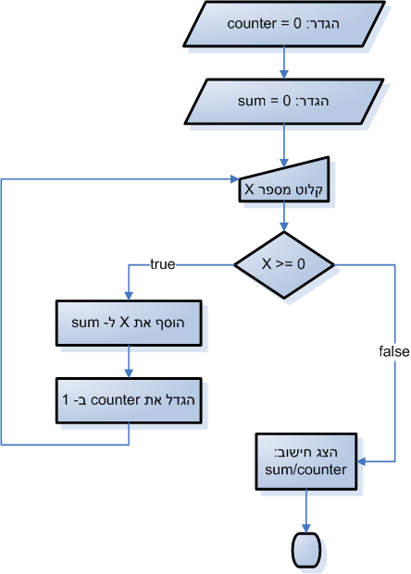
חישוב ממוצע
יש לקלוט מספרים עד אשר יקלט מספר שלילי. יש להציג את ממוצע המספרים (לא כולל המספר השלילי שהוכנס).
זוהי הנקודה בה אנו מחליטים האם לבצע את כל התהליך פעם נוספת, או לצאת
מה יקרה אם כבר במספר הראשון יוקלד ערך שלילי?

Slide 9
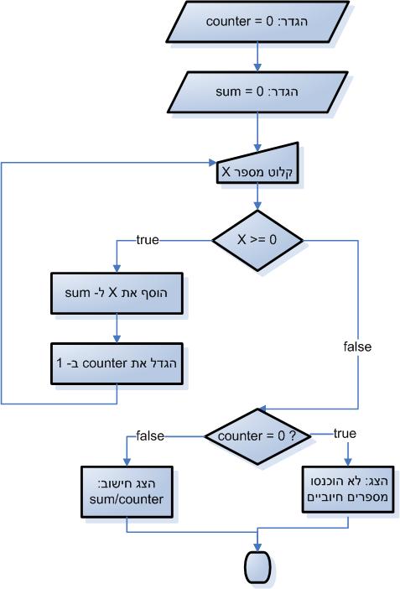
חישוב ממוצע (2)

Slide 10
חישוב ממוצע: כתיבה פורמאלית
הגדר counter=0, sum=0
קלוט מספר X
כל עוד 0 ≤ X:
הוסף את X ל- sum
הגדל את counter ב- 1
קלוט מספר נוסף ל- X
אם ערכו של counter הוא 0:
הצג: "לא הוקלדו מספרים חיוביים"
אחרת:
הצג את תוצאת החישוב sum/counter
הרצה יבשה, למשל עבור 7 ← 2 ← 1-:
sum = 0
sum = 7
sum = 9
counter = 0
counter = 1
counter = 2
X = 7
X = 2
X = 1-

Slide 11
הוספת ספרה מימין למספר
כאשר רוצים להוסיף ספרה מימין למספר, כלומר להכניס ספרת אחדות חדשה, יש לבצע את הפעולות הבאות:
הכפל את המספר פי 10 (כדי לייצר מקום לספרת האחדות החדשה)
הוסף את הספרה החדשה
דוגמא: עבור המספר 65 שנרצה להוסיף לו את הספרה 3 מימין, כלומר כדי לייצר את מספר 653:
65*10 = 650
650 + 3 = 653

Slide 12
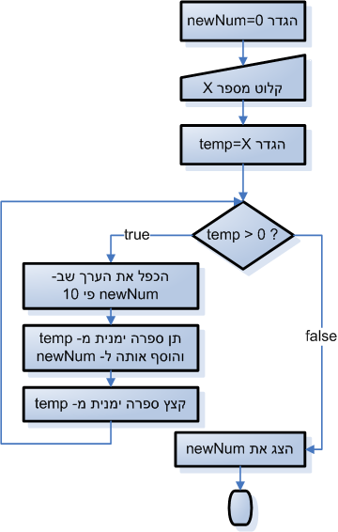
יצירת המספרההופכי

Slide 13
ובכתיבה פורמאלית
הגדר newNum = 0
קלוט מספר לתוך X
הגדר temp = X
כל עוד temp > 0:
הכפל את הערך של newNum פי 10
תן ספרה ימנית מ- temp והוסף אותה ל- newNum
קצץ ספרה ימנית מ- temp
הצג את newNum
הרצה יבשה:
newNum = 0
newNum = 30
newNum = 32
newNum = 321
newNum = 3
newNum = 320
X = 123
temp = 123
temp = 12
temp = 1
temp = 0

Slide 14
הוספת ספרות משמאל למספר
כאשר מוסיפים ספרה משמאלו של מספר יש לקחת בחשבון איזה מיקום היא תופסת: אחדות / עשרות / מאות וכד'
דוגמא: אם רוצים למספר 47 להוסיף את הספרה 3 משמאלו, למעשה יש להוסיף את הערך 300
47 + 300 = 347
אם נרצה להוסיף ספרה נוספת משמאל, היא כבר תהייה במיקום של האלפים

Slide 15
הוספת ספרות משמאל למספר - דוגמא
נייצר את המספר 724 תוך כדי הוספת ספרות משמאלו:
4 2 7
בהתחלה המספר יהיה 0
נוסיף למספר את הערך 4
4*10⁰ = 4*1 = 4
נוסיף למספר את הערך 20
2*10¹ = 2*10 = 20
נוסיף למספר את הערך 700
7*10² = 7*100 = 700
המספר המתקבל הוא 724
הרצה יבשה:
המספר: 0
המספר: 4
המספר: 24
המספר: 724
ניתן לזהות את החוקיות שהוספת ספרה משמאל היא למעשה חזקה כלשהי של 10, שגדלה ב- 1 בכל פעם

Slide 16
יצירת מספר המכיל רק את הספרות הזוגיות
יש לקלוט מספר ולייצר מספר המכיל רק את הספרות שערכן זוגי
דוגמא: עבור המספר 123467 יווצר המספר 246
הכלים העומדים לרשותינו הן הפעולות:
"תן/קצץ ספרה ימנית"
פעולות חשבון
בדיקה האם ערך הוא זוגי
במקרה זה עלינו להוסיף ספרות משמאלו של המספר המיוצר

Slide 17
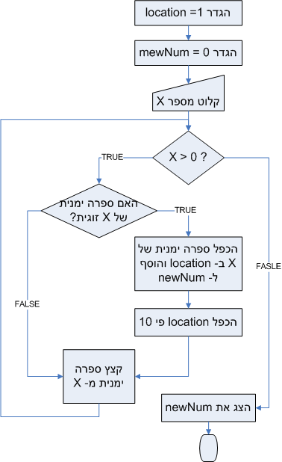
יצירת מספר המכיל רק את הספרות הזוגיות
ייצור הערך המתאים להוספה למספר
נכפיל את location רק במידה והוספנו ספרה, כהכנת התשתית לספרה הבאה

Slide 18
ובכתיבה פורמאלית
הרצה יבשה:
הגדר location=1, newNum=0
קלוט ערך לתוך X
כל עוד X> 0:
תן ספרה ימנית של X, ואם זוגית בצע:
הכפל את הספרה פי location והוסף אותה ל- newNum
הכפל location פי 10
קצץ ספרה ימנית מ- X
הצג את newNum
newNum = 0
newNum = 8
newNum = 28
location = 1
location = 10
location = 100
X= 25
X= 258
X= 2
X= 0

Slide 19
הצגת כמות כלשהי של כוכביות
נרצה לקלוט מספר מהמשתמש, ולהציג כוכביות בכמות של המספר שנקלט
הפעולות שעומדות לרשותינו הן:
"הדפס כוכבית אחת"
פעולות חשבוניות
ניתן להבחין שבתרגיל זה יש תהליך שחוזר על עצמו, והוא הצגת כוכבית.
צריך לדאוג שתהליך זה יקרה בדיוק כמות מסוימת של פעמים

Slide 20
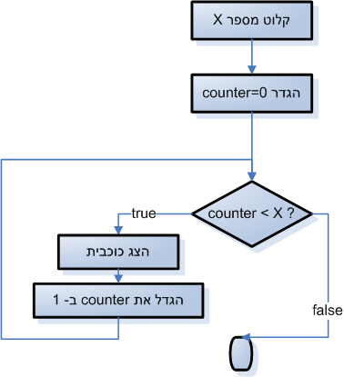
תרשים זרימה
counter מכיל את כמות הכוכביות שהוצגו עד כה, ולכן בהתחלה מאותחל ל- 0
התהליך יחזור כל עוד לא הצגנו את כל כמות הכוכביות המבוקשת
לאחר הצגת כוכבית, נעדכן את counter ע"י הגדלתו ב- 1

Slide 21
ובכתיבה פורמאלית
הרצה יבשה:
קלוט מספר X
הגדר counter=0
כל עוד counter < X:
הצג כוכבית
הגדל את counter ב- 1
X = 3
counter = 0
counter = 1
counter = 2
counter = 3
*
*
*
המיוחד בדוגמא זו הוא שעם תחילת הלולאה, כבר ידועה כמות הסיבובים שהיא תבצע.
למקרה זה יש את הפורמט שמוצג בשקף הבא..

Slide 22
לולאות - מוטיבציה
static void Main(string[] args)
{
Console.WriteLine("*");
Console.WriteLine("*");
.
.
Console.WriteLine("*");
}
יהיו קטעי קוד שנרצה להריץ מספר פעמים, למשל הדפסת תו מסוים למסך 10 פעמים
ע"י לולאה נוכל לחסוך בשורות קוד
לולאה – קטע קוד שנריץ יותר מפעם אחת
כל הרצה נקראית איטרציה
ע"י לולאה נוכל לעשות את התוכנית גמישה, כך שתריץ מספר כוכביות המשתנה מהרצה להרצה

Slide 23
לולאת while
גם פה אין ; משום שלא מתבצעת פקודה (כמו ב- if)
כל עוד הביטוי נותן תוצאה שאינה 0, יבוצעו הפקודות שבגוף הלולאה
נשים לב, גם פה, שהקוד בין {} מוכנס טאב פנימה!
משפט מהצורה:
while (<expression>)
{
statement;
statement;
…
statement;
}

Slide 24
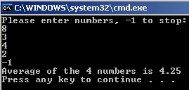
לולאת while – חישוב ממוצע עד הכנסת 1-
static void Main(string[] args)
{
int num, counter=0, sum=0;
Console.WriteLine("Please enter numbers, -1 to stop: ");
num = int.Parse(Console.ReadLine());
while (num != -1)
{
sum += num;
counter++;
num = int.Parse(Console.ReadLine());
}
Console.WriteLine("Average of the {0} numbers is {1}",
counter, (double)sum/counter);
}
בדוגמא זו מספר האיטרציות אינו ידוע בשום שלב!

Slide 25

לולאת while – דוגמת הדפסת 10 כוכביות למסך
static void Main(string[] args)
{
int i=0;
while (i < 10)
{
Console.Write("*");
i++;
}
Console.WriteLine();
}
בכל איטרציה של הלולאה נקדם את i באחד כדי שהלולאה תסתיים לאחר 10 איטרציות.
בלי הקידום הלולאה הייתה אינסופית והתוכנית לעולם לא הייתה מסתיימת..
לולאה שאמורה להתבצע מספר ידוע
של פעמים תכיל את המרכיבים הבאים:
אתחול
בדיקת תנאי
קידום

Slide 26

לולאת while – דוגמת הדפסת X כוכביות למסך
static void Main(string[] args)
{
int i=0;
int numOfAstrix;
Console.Write("Please enter the number of astrix: ");
numOfAstrix = int.Parse(Console.ReadLine());
while (i < numOfAstrix)
{
Console.Write("*");
i++;
}
Console.WriteLine();
}

Slide 27

לולאת while – חישוב עצרת
static void Main(string[] args)
{
int factorial=1, num, i=1;
Console.Write("Please enter a number: ");
num = int.Parse(Console.ReadLine());
while (i <= num)
{
factorial *= i;
i++;
}
Console.WriteLine("{0}! = {1}", num, factorial);
}

Slide 28

לולאת while – חישוב סכום ספרותיו של מספר
static void Main(string[] args)
{
int num, sum = 0;
Console.Write("Please enter a number: ");
num = int.Parse(Console.ReadLine());
while (num != 0)
{
sum += num % 10;
num /= 10;
}
Console.WriteLine("Sum is {0}", sum);
}
בשאלה זו לא יכולנו לצפות מראש כמה איטרציות יהיו בלולאה

Slide 29
לולאה אינסופית
לולאה זו לא תסתיים לעולם מאחר והתנאי שלה תמיד מתקיים:
static void Main(string[] args)
{
while (true)
Console.Write("*");
}

Slide 30
לולאה שלא תתבצע
גוף לולאה זו לא יבוצע אפילו פעם אחת משום שהתנאי לא מתקיים:
static void Main(string[] args)
{
int i = 10;
while (i < 5)
{
Console.Write("*");
i++;
}
}

Slide 31
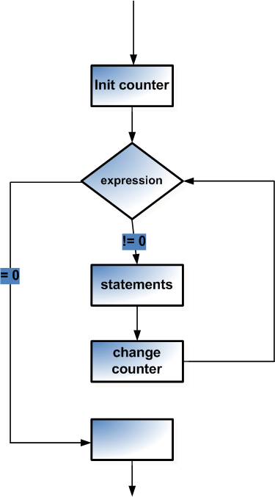
לולאת for
משפט מהצורה:
for (<init counter> ; <expression> ; <change counter>)
{
statement;
statement;
…
statement;
}
איתחול
כל עוד הביטוי נותן תוצאה שאינה 0:
יבוצעו הפקודות שבגוף הלולאה
קידום
נשים לב, גם פה, שהקוד בין {} מוכנס טאב פנימה!

Slide 32

לולאת for – הדפסת כל המספרים
static void Main(string[] args)
{
int number, i;
Console.Write("Please enter a number: ");
number = int.Parse(Console.ReadLine());
Console.WriteLine("All numbers from 1 to {0}: ", number);
for ( ; ; )
{
Console.Write("{0} ", i);
}
Console.WriteLine();
}
i=1
i <= number
i++
איתחול
כל עוד הביטוי נותן תוצאה שאינה 0:
יבוצעו הפקודות שבגוף הלולאה
קידום

Slide 33
טווח המשתנה המוגדר בלולאה
לולאה הינה בלוק, וכל משתנה המוגדר בה מוכר בתחומה.
ניתן להגדיר משתנה בחלק האיתחול בלולאה
משתנה זה יוכר בגוף הלולאה בלבד
for ( int i=0 ; i < 3 ; i++ )
{
Console.Write("{0} ", i);
}

Slide 34

לולאת for – הדפסת כל המספרים האי -הזוגיים
static void Main(string[] args)
{
int number;
Console.Write("Please enter a number: ");
number = int.Parse(Console.ReadLine());
Console.WriteLine("All numbers from 1 to {0}: ", number);
for ( ; ; )
{
Console.Write("{0} ", i);
}
Console.WriteLine();
}
int i=1
i <= number
i+=2
i=1
i=3
i=5
i=7
i=9

Slide 35

לולאת for – הדפסת כל המספרים בסדר יורד
static void Main(string[] args)
{
int number;
Console.Write("Please enter a number: ");
number = int.Parse(Console.ReadLine());
Console.WriteLine("All numbers from 1 to {0}: ", number);
for ( ; ; )
{
Console.Write("{0} ", i);
}
Console.WriteLine();
}
int i=number
i >= 1
i--

Slide 36

לולאת for – הדפסת חזקות של 2
static void Main(string[] args)
{
int number;
Console.Write("Please enter a number: ");
number = int.Parse(Console.ReadLine());
Console.WriteLine("All numbers from 1 to {0}: ", number);
for ( ; ; )
{
Console.Write("{0} ", i);
}
Console.WriteLine();
}
int i=1
i <= number
i *= 2

Slide 37
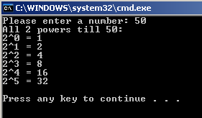
לולאת for – הדפסת חזקות של 2 (2 אינדקסים)
static void Main(string[] args)
{
int number;
Console.Write("Please enter a number: ");
number = int.Parse(Console.ReadLine());
Console.WriteLine("All numbers from 1 to {0}: ", number);
for ( ; ; )
{
Console.WriteLine(“2^{0}={1} ", j, i);
}
}
i=1, j=0
i=2, j=1
i=4, j=2
i=8, j=3
i=16, j=4
i=32, j=5
i <= number
i=64, j=6
int i=1, j=0
i *= 2, j++
ניתן לשלב בלולאה כמה איתחולים וכמה קידומים, מופרדים ע"י פסיק

Slide 38
לולאת for ללא רכיב מסוים
int i=0;
for ( ; i < 5 ; i++)
Console.Write(“*”);
for (i=0 ; i < 5 ; )
{
Console.Write(“*”);
i++;
}
for (i=0 ; ; i++)
Console.Write(“*”);
לולאה ללא איתחול
לולאה ללא קידום
גם כאשר בלולאה אין רכיב מסויים יש לכתוב את ה- ; בין חלקי הלולאה השונים
לולאה ללא תנאי.
לא תסתיים לעולם!!

Slide 39
תרגום מלולאת while ללולאת for
int i;
for ( ; ; ) Console.Write(“*”);
i=0
i < 5
i++
ב- 2 הלולאות יש את 3 הרכיבים הבאים:
איתחול
בדיקת תנאי
קידום
int i=0;
while
{
Console.Write(“*”);
i++;
}
(i < 5)

Slide 40
שימוש בסוגי הלולאות השונים
כאשר צריך לכתוב קטע קוד שחוזר על עצמו, ניתן לבחור בכל אחת מהלולאות שראינו
יהיו מקרים בהם נעדיף לולאה מסויימת:
אם מספר האיטרציות ידוע עם תחילת הלולאה, נשתמש בלולאת for שכן האיתחול והקידום מובנים בתוכה
אם מספר האיטרציות אינו ידוע עם תחילת הלולאה, נשתמש בלולאת while, שכן אין צורך ב- counter שיש לקדמו לקראת סיום
יש להקפיד על שימוש בלולאה המתאימה בקוד אותו אתם כותבים!

Slide 41

הפקודה continue
הדפסת כל המספרים מ-0 עד 4 פרט ל- 3:
int i=0
i < 5
i++
i=0
i=1
i=2
i=3
i=4
i=5
הרצה:
פקודה הגורמת לגוף הלולאה להפסיק ולעבור מיד לאיטרציה הבאה
static void Main(string[] args)
{
for ( ; ; )
{
if (i == 3)
continue;
Console.Write(“{0} ", i);
}
Console.WriteLine();
}

Slide 42
הפקודה continue - אפשר גם בלעדיה..
הדפסת כל המספרים מ-0 עד 4 פרט ל- 3:
static void Main(string[] args)
{
for ( ; ; )
{
if ( i != 3 )
Console.Write(“{0} ", i);
}
Console.WriteLine();
}
int i=0
i < 5
i++

Slide 43

הפקודה break
פקודה זו גורמת להפסקת הלולאה באופן מיידי
דוגמא: סכימת מספרים
static void Main(string[] args)
{
int num, sum = 0;
char answer;
while (true)
}
Console.Write("Add another number? ");
answer = char.Parse(Console.ReadLine());
if (answer == 'N' || answer == 'n')
break;
Console.Write("Enter the number --> ");
num = int.Parse(Console.ReadLine());
sum += num;
{
Console.WriteLine("Total sum is {0}", sum);
}

Slide 44
הפקודה break – אפשר גם בלעדיה..
static void Main(string[] args)
}
int num, sum = 0;
char answer;
bool fContinue = true;
while (fContinue)
}
Console.Write("Add another number? ");
answer = char.Parse(Console.ReadLine());
if (answer == 'N' || answer == 'n')
fContinue = false;
else
}
Console.Write("Enter the number --> ");
num = int.Parse(Console.ReadLine());
sum += num;
{
{
Console.WriteLine("Total sum is {0}", sum);
{
האם אפשר בלי ה- else?

Slide 45
הפקודה break - בלעדיה אפשר גם כך..
static void Main(string[] args)
}
int num, sum = 0;
char answer;
bool fStop = false;
while (!fStop)
}
Console.Write("Add another number? ");
answer = char.Parse(Console.ReadLine());
if (answer == 'N' || answer == 'n')
fStop = true;
else
}
Console.Write("Enter the number --> ");
num = int.Parse(Console.ReadLine());
sum += num;
{
{
Console.WriteLine("Total sum is {0}", sum);
{

Slide 46
לולאות בתפריט
static void Main(string[] args)
}
int answer;
bool fExit = false;
while (!fExit)
}
Console.WriteLine("Menu:");
Console.WriteLine("\t1- print 5 stars");
Console.WriteLine("\t2- print song");
Console.WriteLine("\t0- Exit");
Console.WriteLine("Enter your choice --> ");
answer = int.Parse(Console.ReadLine());
switch (answer)
}
case 1: Console.WriteLine("*****"); break;
case 2: Console.WriteLine("bla bla bla"); break;
case 0: Console.WriteLine("Goodbye!"); fExit = true; break;
default: Console.WriteLine("Invalid option!"); break;
{ // switch
Console.WriteLine("Press Any Key To Continue...");
Console.ReadKey();
Console.Clear();
} // while
} // main
נשים לב כי ה- break מוציא אותנו ממשפט הבקרה הפנימי ביותר, כלומר בדוגמא זו מה- switch ולא מהלולאה!
פקודת ניקוי המסך

Slide 47
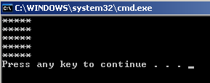
לולאות מקוננות– הדפסת ריבוע
static void Main(string[] args)
{
const int SIZE = 5;
for ( ; ; )
{
for ( ; ; )
Console.Write("*");
Console.WriteLine();
}
}
int i=0
i < SIZE
i++
int j=0
j < SIZE
j++
בכל איטרציה של הלולאה הראשית אנו מריצים לולאה נוספת:
עבור 1 עד SIZE (כל שורה):
1.1 עבור 1 עד SIZE (מספר הכוכביות בשורה):
1.1.1 הדפס כוכבית
1.2 הדפס ירידת שורה
יכולנו גם לאתחל i=1 ואז לרוץ עם התנאי i <= SIZE, וכנ"ל עם j

Slide 48
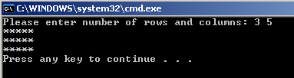
לולאות מקוננות – הדפסת מלבן
static void Main(string[] args)
{
int rows, cols;
Console.Write("Please enter number of rows and columns: ");
rows = int.Parse(Console.ReadLine());
cols = int.Parse(Console.ReadLine());
for (int i=0 ; i < rows ; i++)
{
for (int j=0 ; j < cols ; j++)
Console.Write("*");
Console.WriteLine();
}
}
בכל איטרציה של הלולאה הראשית אנו מריצים לולאה נוספת:
עבור 1 עד rows (כל שורה):
1.1 עבור 1 עד cols (מספר הכוכביות בשורה):
1.1.1 הדפס כוכבית
1.2 הדפס ירידת שורה

Slide 49
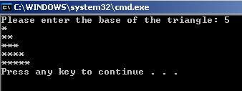
לולאות מקוננות – הדפסת משולש
static void Main(string[] args)
{
int base;
Console.Write("Please enter the base of the triangle: ");
base = int.Parse(Console.ReadLine());
for (int i=1 ; i <= base ; i++)
{
for (int j=1 ; j <= i ; j++)
Console.Write("*");
Console.WriteLine();
}
}
# כוכביות בשורה | # שורה
1 | 1
2 | 2
3 | 3
4 | 4
5 | 5
בכל איטרציה של הלולאה הראשית אנו מריצים לולאה נוספת:
עבור 1 עד base (כל שורה):
1.1 עבור 1 עד i (מספר הכוכביות בשורה):
1.1.1 הדפס כוכבית
1.2 הדפס ירידת שורה

Slide 50
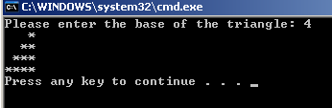
לולאות מקוננות – הדפסת משולש מיושר לימין
static void Main(string[] args)
{
int base;
Console.Write("Please enter the base of the triangle: ");
base = int.Parse(Console.ReadLine());
for (int i=1 ; i <= base ; i++)
{
for (int j=1 ; j <= base-i ; j++)
Console.Write(" ");
for (int j=1 ; j <= i ; j++)
Console.Write("*");
Console.WriteLine();
}
}
# כוכביות בשורה | # רווחים בשורה | # שורה
1 | 3 | 1
2 | 2 | 2
3 | 1 | 3
4 | 0 | 4
מהטבלה ברור כי מספר הרווחים בכל שורה הוא מספר הכוכביות המקסימלי (base) פחות מספר הכוכביות בשורה (i)

Slide 51
לולאות מקוננות – הדפסת משולש מיושר לימין (גרסא נוספת)
static void Main(string[] args)
{
int base;
Console.Write("Please enter the base of the triangle: ");
base = int.Parse(Console.ReadLine());
for (int i=1, k=base-1 ; i <= base ; i++, k--)
{
for (int j=1 ; j <= k ; j++)
Console.Write(" ");
for (int j=1 ; j <= i ; j++)
Console.Write("*");
Console.WriteLine();
}
}
# כוכביות בשורה | # רווחים בשורה | # שורה
1 | 3 | 1
2 | 2 | 2
3 | 1 | 3
4 | 0 | 4
בדוגמא זו השתמשנו ב- 2 אינדקסים

Slide 52
ביחידה זו למדנו:
פיתוח החשיבה
2 סוגי לולאות:
while
for
פקודות break ו- continue
לולאות מקוננות

